Slide 1
Разработка приложения для подготовки бухгалтерских форм отчётности
ЯО ГПОУ РПК
Кузнецов Иван

Slide 2
Цели проекта
Разработать макет и дизайн будущего приложения
Разработать базу данных и серверную часть приложения
Разработать клиентскую часть приложения

Slide 3
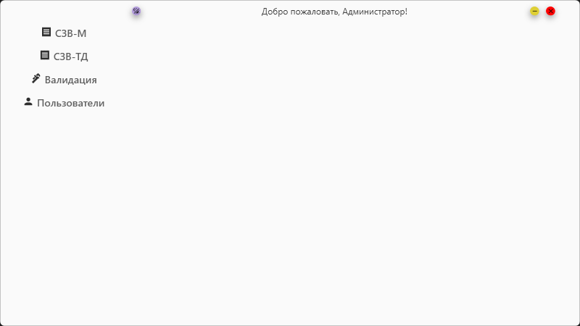
Внешний вид приложения

Slide 4
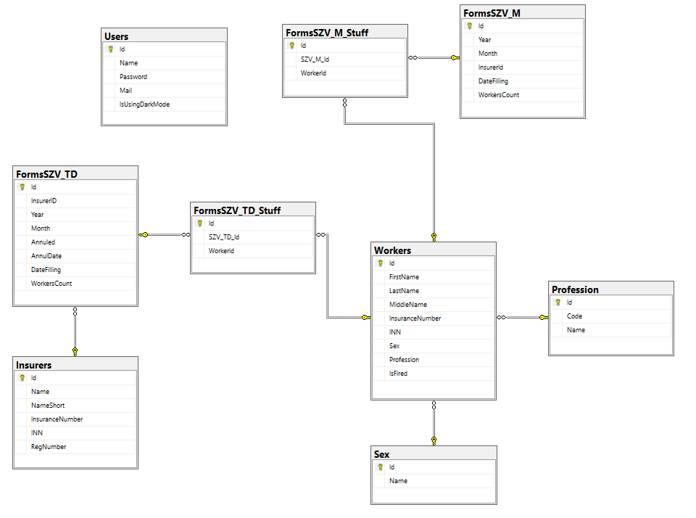
Логическая модель данных

Slide 5
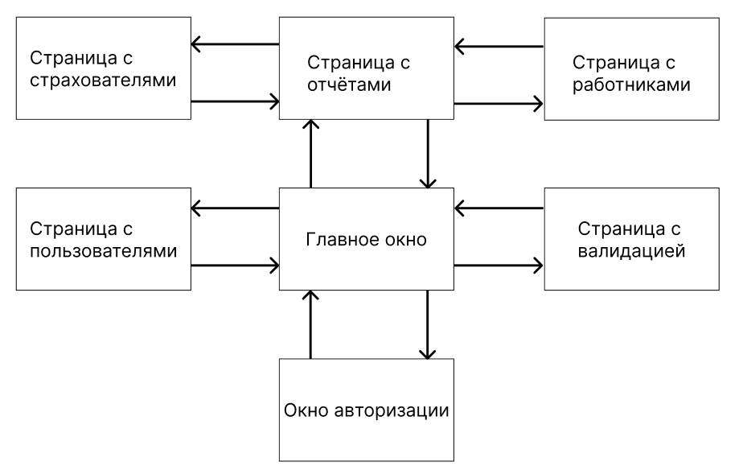
Модульная схема клиентской части приложения

Slide 6
Достигнутые цели и задачи
Был разработан макет и дизайн приложения
Была разработана база данных и серверная часть приложения
Была разработана клиентская часть приложения

